Slide 1
La différenciation pédagogique à Jacques-Rousseau
Danielle Cloutier
Christine Marleau
17 octobre 2007
Notes:
Christine

Slide 2
Plan de l’exposé
Qu’est-ce que la différenciation ?
Quelle est ma démarche de différenciation pédagogique en 1re secondaire?
Qu’est-ce que cela a donné?
Quelles seraient des conditions gagnantes?
Qu’est-ce que le groupe de développement?
Qu’est-ce que j’ai appris?
Qu’est-ce que j’ai conçu?
Notes:
Garder les questions pour la fin de la présentation de la démarche de Danielle - diapo 25

Slide 3
Qu’est-ce que la différenciation?
« Démarche qui met en œuvre un ensemble diversifié de moyens d’enseignement et d’apprentissage afin de permettre à des élèves d’âges, d’origines, d’aptitudes et de savoir-faire hétérogènes d’atteindre par des voies différentes des objectifs communs, et, ultérieurement, la réussite éducative. »
- Conseil supérieur de l’éducation - 1998
Notes:
C’est … une condition optimale d’enseignement
un bon diagnostic du groupe, des problèmes dans le groupe, de ce que tu as à développer
Où sont les élèves? Où est-ce que je veux les amener?

Slide 4
Ce n’est pas…
Faire différemment
pour chaque élève
De l’enseignement individualisé
Notes:
Ce n’est pas… Faire des travaux différents pour chacun, aller à des rythmes différents

Slide 5
C’est aussi et pas seulement…
Une variation de
Contenu
Structure
Processus
Production
Notes:
Une intervention auprès d’un groupe, d’un sous-groupe ou d’un élève… voir le Sujet
Choix de solution pour les contenus: textes variés, sujets différents, recherches sur des contenus différents, problèmes divers liés aux DGF,
Choix de solutions pour les structures: travail individuel, en dyade, équipe, collectif selon les exigences de la tâche, utilisation d’un autre local A, modification de l’horaire prévu, coins ateliers, place privilégiée dans la classe.
Choix de processus: diff. modes de participation de l’élève à l’évaluation F), diff. façons d’évaluer- grilles, entrevues(F), réaménagement du texte avec gros caractères, aération des textes (A), soulignement des mots dans les consignes (M)…
Choix de productions: affiche, organisateur graphique, présentation orale; diff. moyens de présentation ordi, audio, écrit…

Slide 6
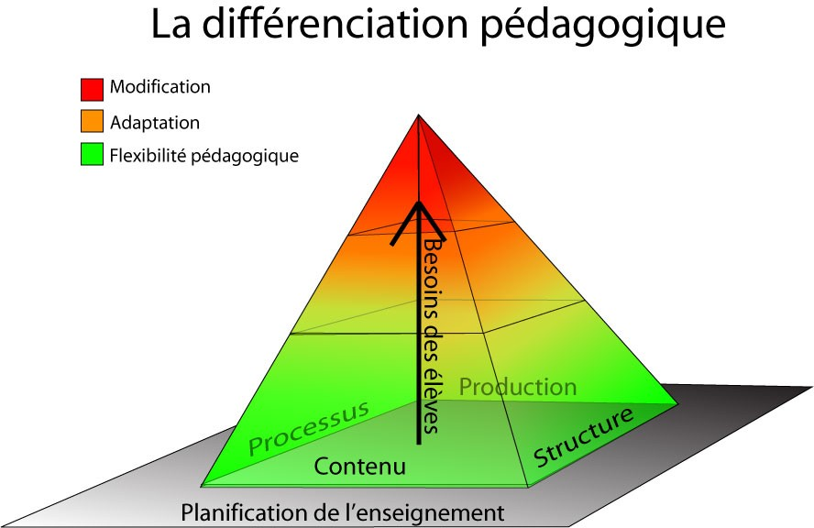
MELS,session de formation des personnes-ressources, les 27 et 28 novembre 2006

Slide 7
Pour quelques élèves ayant des besoins particuliers nécessitant un plan d’intervention*,
des
MODIFICATIONS, c’est-à-dire des changements
aux tâches,
aux exigences et aux critères d’évaluation des situations d’apprentissage et d’évaluation et des
situations d’évaluation.
Pour tous les élèves,
la
FLEXIBILITÉ PÉDAGOGIQUE
qui permet d'offrir, dans les situations d’apprentissage et d’évaluation,
des choix planifiés à l’égard des contenus, des structures,
des processus
et des produits.
Pour certains élèves ayant des besoins particuliers,
des
ADAPTATIONS,
c’est-à-dire des ajustements, des aménagements
aux conditions de réalisation des situations d’apprentissage et d’évaluation et de situations d’évaluation.
Notes:
Flexibilité: planifier des SAÉ où diverses options sont proposées selon les rythmes, styles et niveaux cognitifs des élèves. Ces choix ne modifient pas la difficulté des tâches à réaliser, les critères d’évaluation ou les exigences. Ex: recherches sur contenus différents, sujets différents, diff.façons d’évaluer, différents produits, différentes évaluations.
Adaptation: sans changer la nature ni les exigences de ce qui est évalué; C’est un changement dans la façon dont se vivent les SAÉ. Ex: manière de présenter visuellement les textes, la façon de les disposer, en géographie, permettre d’écouter les consignes ou le texte d’accompagnement.
Modification: Le niveau des difficulté des SAÉ est modifié. Ex: Lire les consignes ou le texte à un élève au moment d’une SÉ en lecture, une tâche allégée, une situation différente de celle proposée au groupe. Au moment des épreuves ministérielles pour sanction des études,
Le plan d’intervention contient les décisions concernant l’adaptation de l’enseignement et l’évaluation. Il garantit la poursuite des actions éducatives d’une année, d’un cycle… Il permet de savoir ce qui a déjà été expérimenté au cours de SAÉ d’années antérieures et de ce qui a été bénéfique. À réviser périodiquement.

Slide 8
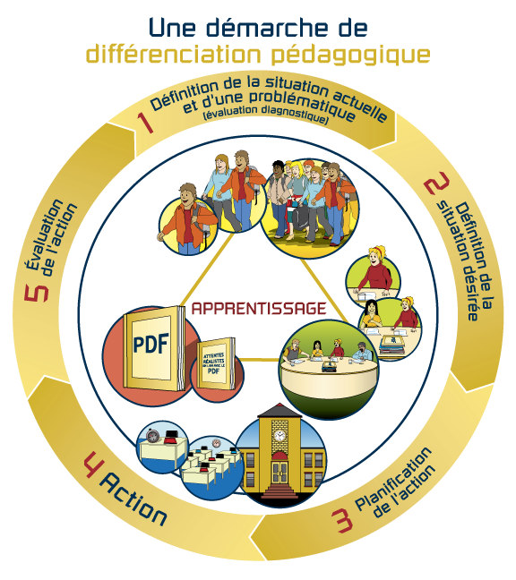
Notes:
Christine Dans toute situation d’apprentissage, SOMA : S - sujet O - Objet M - milieu A - agent
Démarche : Situation actuelle et problématique ----------situation désirée ; planification , action, évaluation.

Slide 9
Situation actuelle / problématique
Raisonnement mathématique difficile chez 9 élèves (attitudes)
Compétence 2: Déployer son raisonnement mathématique
L’enseignante n’arrive pas à intervenir adéquatement auprès d’eux (modelage, verbalisation de la démarche et des erreurs)
Disposition inadéquate de la classe
Notes:
Démarche sur deux ans, on présente le travail de l’an 2.

Slide 10
Situation désirée
Raisonnement mathématique amélioré (rétention des connaissances et intégration) grâce au style personnel d’apprentissage des 9 élèves
Compétence 2 : Déployer son raisonnement mathématique
Situations d’application respectant les critères d’évaluation

Slide 11
Situation désirée
Interventions de l’enseignante:
Utiliser des stratégies de médiation pour mieux rejoindre les élèves;
Enseignement explicite auprès des élèves;
Observer la progression en fonction des critères d’évaluation en cours de cycle.
Rencontrer les élèves en médiation pour intervenir immédiatement lors d’une difficulté en travail individuel.
Notes:
Expliquer: Qu’est-ce que la médiation? Qu’est-ce que l’enseignement explicite?
Rencontrer les élèves en petits groupes et individuellement. Avoir le souci de l’apprenant et le faire réfléchir sur ce qu’il fait, sur comment il apprend et sur ce qu’il doit faire pour réussir le problème mathématique.
Enseignement explicite : évaluation diagnostique / modélisation / pratique guidée / pratique autonome

Slide 12
Planification de l’action
Test sur les styles d’apprentissage de chaque élève - Bédard,Gagnon,Lacroix,Pellerin 2002
Formation sur les styles d’apprentissage et création d’un document pour les élèves
Préparation d’un aide-mémoire pour l’enseignante sur le style de chaque élève
Réflexion sur les stratégies efficaces pour développer des situations de la CD 2
Planification d’une séquence de tâches en enseignement explicite ( diagnostic, modélisation, pratique guidée, pratique autonome)

Slide 13
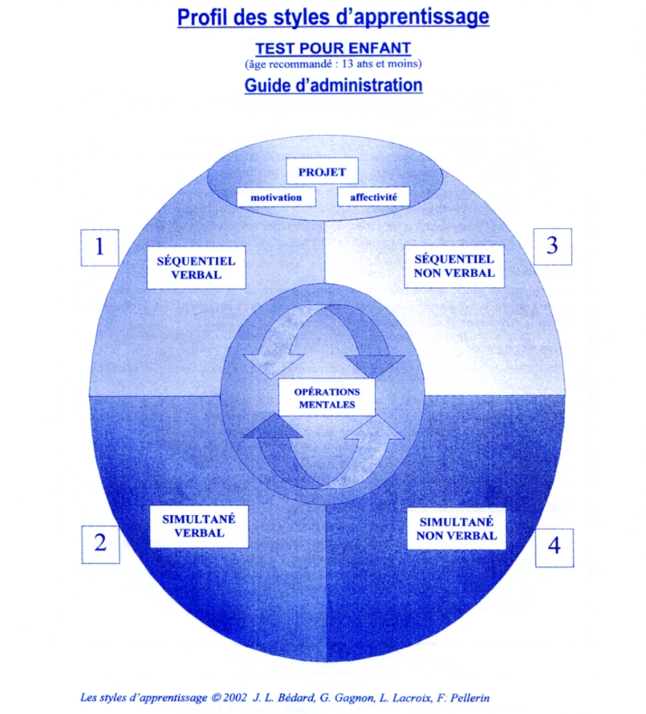
Moyens de planification
Test sur
les styles
Notes:
Numériser les images et les placer en diapos.

Slide 14
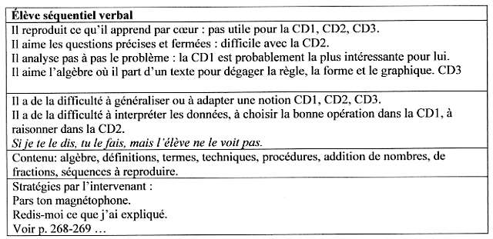
Moyens de planification
Synthèse des quatre styles d’apprentissage
Notes:
Exemple du style d’un élève séquentiel verbal

Slide 15
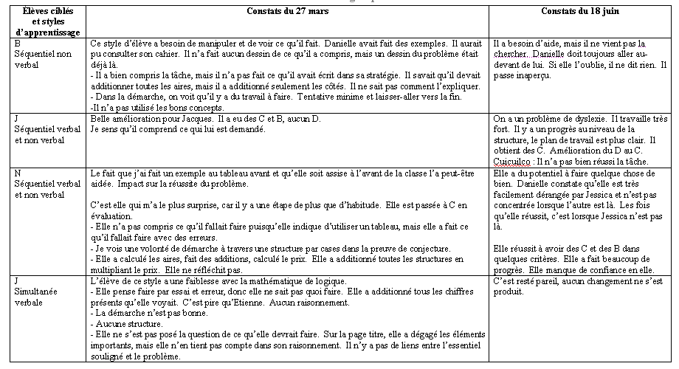
Moyens de planification
Exemple
d’un style
Notes:
Numériser les images et les placer en diapos.

Slide 16
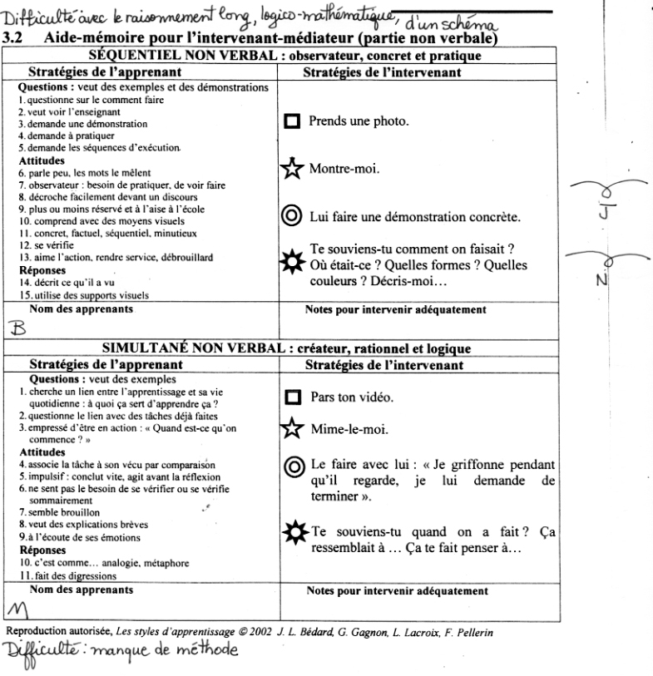
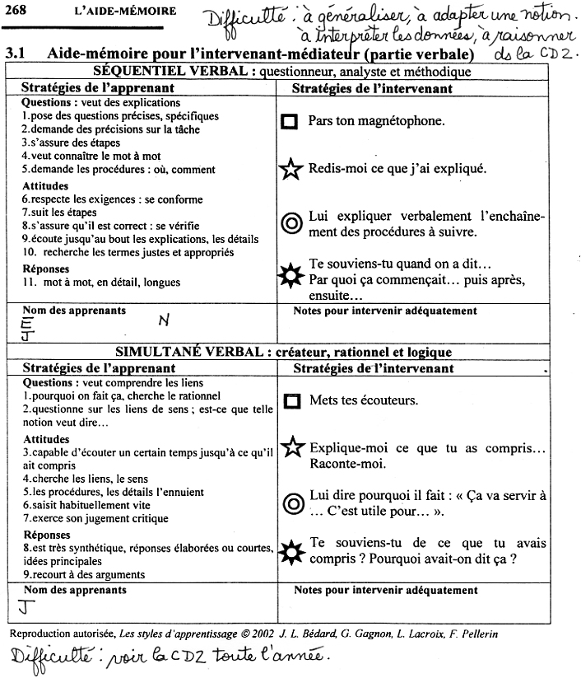
Moyens de planification
Aide-mémoire
Notes:
Livre p. 268-269 à insérer

Slide 17
Action
Analyse des résultats des tests des élèves
Réalisation de cinq tâches différentes en situation d’application
Réalisation de la séquence de tâches en enseignement explicite
Liste des élèves avec leur style d’apprentissage: simultané, séquentiel, verbal ou non verbal
Utilisation de l’aide-mémoire de l’enseignante

Slide 18
Action : séquence de tâches en enseignement explicite
La pelouse de M. Dupuis : évaluation diagnostique
Une question de variation : modélisation individuelle du plan de travail
Le terrain d’Ariane : pratique guidée
Le comptoir de cuisine : pratique guidée
La pyramide de Cuicuilco : pratique autonome, fin de diagnostique

Slide 19
Action
Liste des élèves avec leur style
Élèves ciblés et styles d’apprentissage
B Séquentiel non verbal
J Séquentiel verbal et non verbal
N Séquentielle verbale et non verbale
J Simultanée verbale
E Séquentiel verbal
J Séquentiel verbal
M Simultané non verbal
N Séquentiel verbal
C Style non précisé

Slide 20
Évaluation
Grande insistance sur la démarche et le plan de travail des élèves, plus concentrée sur les élèves et leur style d’apprentissage
Impact sur la formation de l’enseignante (des enseignants) et l’apprentissage des élèves
Démarche de DP réalisée une fois au complet
Nécessité: 2e ou 3e boucle de travail + travail d’équipe d’enseignants
Meilleure compréhension du programme, des échelles, des critères et des situations d’apprentissage proposées aux élèves.
Notes:
Christine
Démarche de DP réalisée une fois au complet: J’étais seule à le faire une fois. Quand on écoute les équipes des écoles qui ont fait deux ou trois boucles, on voit que l’impact est beaucoup plus grand sur les élèves ou sur leur réussite.
Nécessité : Ce serait nécessaire de faire plusieurs boucles de travail.

Slide 21
Évaluation de l’action
Assurance des élèves à travailler encore plus
Beaucoup de tâches de CD2 à poursuivre
Modelage très important en début d’année
Importance de réaliser beaucoup d’exemples en pratique guidée
Transition entre modelage et pratiques guidées à exploiter (à échelonner dans le temps)
Démarche très rigoureuse dans leur présentation (plan de travail) à maintenir
Notes:
Danielle: Il ne faudrait pas penser qu’ils sont autonomes trop rapidement. On les laisse apprendre en pratique autonome trop vite. Le modelage est très important en début d’année.
Danielle aime beaucoup la transition entre modelage et pratique guidée. Les élèves devraient faire des pratiques guidées une bonne partie de l’année, pratiquement jusqu’en février. C’est à réinvestir avec la CD1 et la CD2.

Slide 22
Évaluation de l’action
Journal de bord
Notes:
Danielle Présenter les deux copies de Nina.

Slide 23
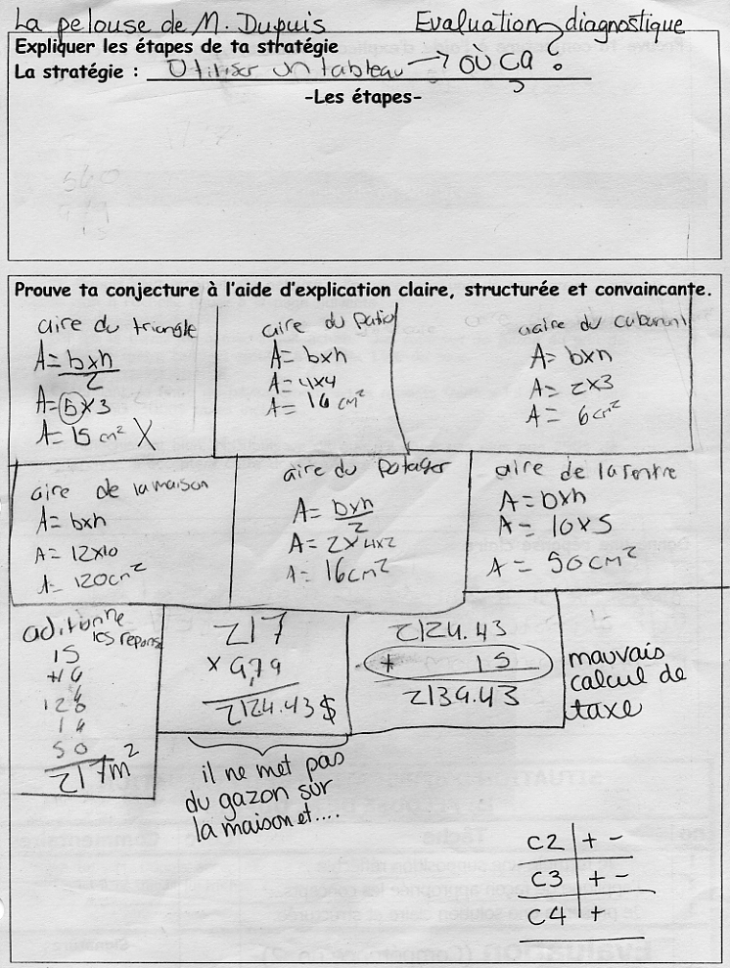
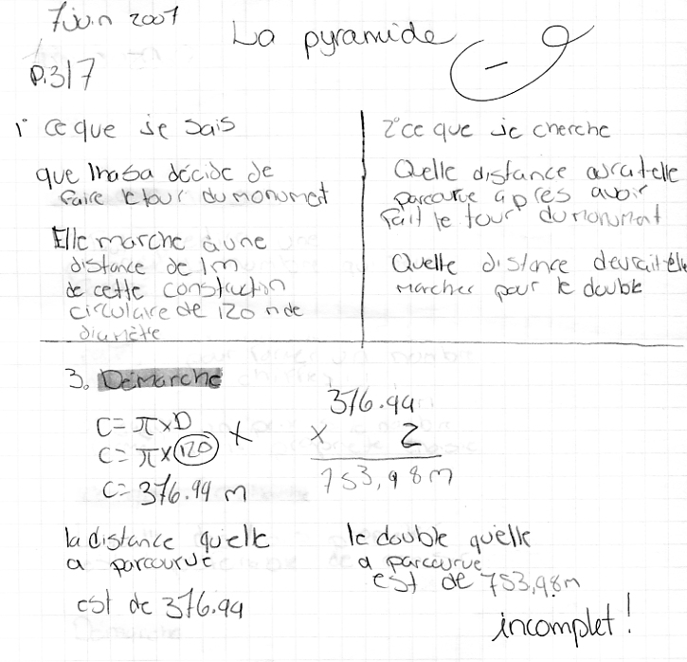
Travaux d’un élève : N
Notes:
Danielle
On voit que l’élève est capable de dégager certains éléments importants du problème, d’appliquer une démarche pour exécuter un raisonnement, d’être aidé pour appliquer un raisonnement.
Pelouse de M. Dupuis - étapes du plan de travail sont inexistantes. La démarche est correcte.
Pyramide - Elle n’a pas répondu à toutes les questions du problème. On voit la structure, les formules, volonté d’écrire la réponse avec une phrase mathématique.

Slide 24
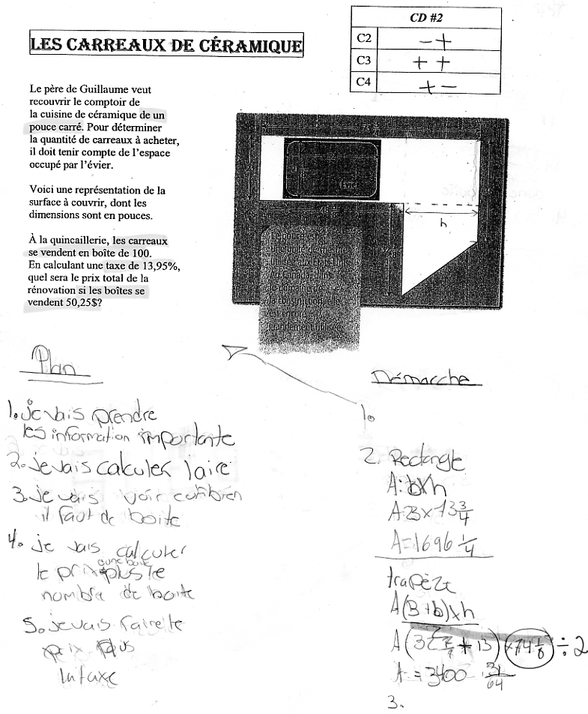
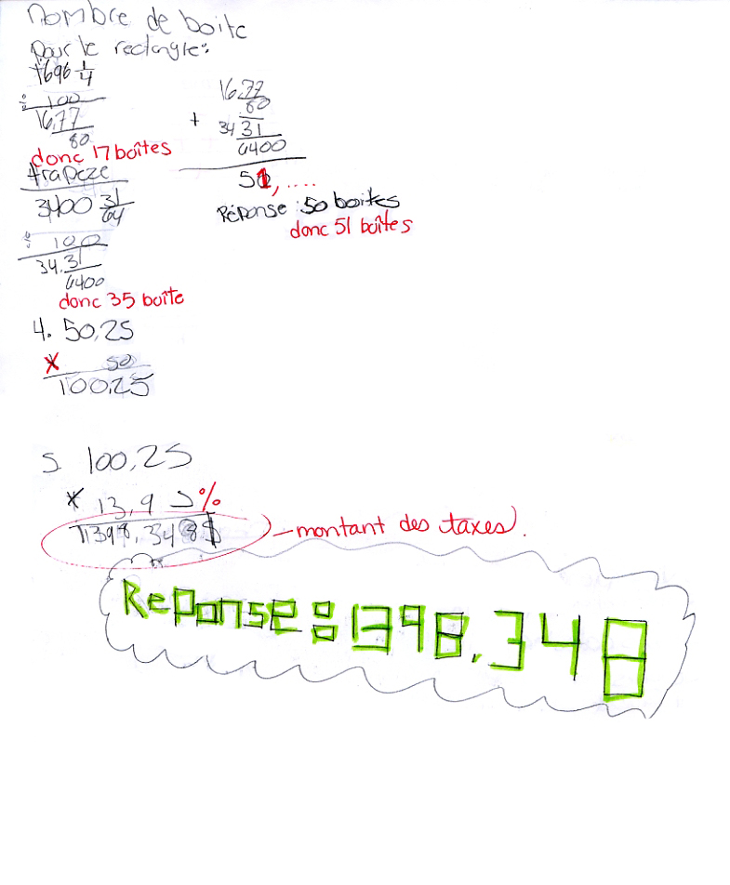
Notes:
Carreaux de céramique 2 pages - étapes de plan de travail et démarche de travail. Elle l’a fait seule sans que je lui montre. Progrès au niveau des critères d’évaluation.

Slide 25
Une condition gagnante:
Le travail d’équipe
Mes actions de DP auraient plus d’impact sur les élèves ciblés si nous étions plusieurs à intervenir dans le même sens.
La planification du continuum des SAÉ serait plus facile à réaliser en équipe.
La communication entre enseignants du cycle serait plus facile.
Cohérence des actions et référentiels utilisés.
Notes:
Danielle

Slide 26
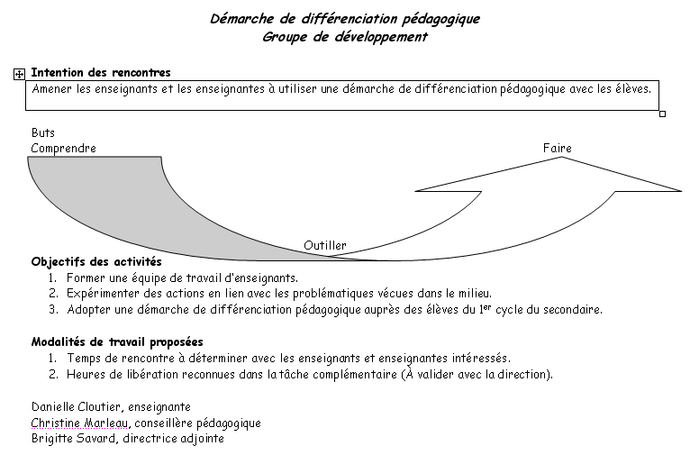
Un potentiel groupe de développement
Notes:
Christine Groupe à Jacques-Rousseau

Slide 27
Idées de thématiques sur lesquelles on pourrait travailler
Confiance des élèves
Motivation des élèves «Je-m’en-foutisme»
Styles d’apprentissage des élèves
Intelligences multiples
Apprentissage coopératif intégré à la planification
Compréhension de l’évaluation (en cours de cycle / en fin de cycle / bilan)
Activités intégrant les «tic»
Autre problématique rencontrée…
Notes:
Danielle présenterait des idées de thématiques - problématiques rencontrées avec les élèves ou avec les enseignants.

Slide 28
Rôles des participants
Christine : accompagnement des enseignants dans la démarche de différenciation
Direction adjointe: appui dans la démarche et l’organisation
Danielle: pilier et référence du groupe
Autres enseignants: engagement dans la démarche.
Notes:
Christine décrit les rôles des participants.
Brigitte: permettre les rencontres - temps en journée pédagogique, supporter le groupe, fournir des outils.
Enseignants: être présents aux rencontres, essayer de devenir des personnes de référence pour l’an prochain et être en soutien à d’autres enseignants.

Slide 29
Ce que j’ai appris…
Ce qu’on pourrait apprendre ensemble…
De nouveaux outils de travail:
Enseignement explicite, médiation, styles d’apprentissage, stratégies d’apprentissage
Appropriation du programme de formation (sens des compétences, critères d’évaluation, échelles, exigences de l’enseignante, etc.)
Planification en fonction des élèves et de mes propres caractéristiques (style d’apprentissage, DP: diagnostic, situation désirée, moyens à prendre…)
Notes:
Danielle

Slide 30
Ce que j’ai conçu…
Ce qu’on pourrait construire ensemble…
Outils spécifiques en mathématique (diagnostic, plan de travail)
Synthèse sur le style de l’élève
Style de l’enseignant
Continuum de SAÉ et de SÉ…
Notes:
Danielle

Slide 31
Pour poursuivre la différenciation…
MELS. L’évaluation des apprentissages au secondaire Cadre de référence. 2006
J.L. Bédard, G. Gagnon, L. Lacroix et F. Pellerin. Les styles d’apprentissage. MAIP. 2002.
Hélène Duranleau. Les élèves de Manon… À la bibliothèque
Jacqueline Caron. Apprivoiser les différences: Guide sur la différenciation des apprentissages et la gestion de classe. 2003
Rosée Morissette. Construire des savoirs.
Notes:
Christine présente des outils d’enrichissement.

